Slide 1
GUI u C# - Termin 1
Objektno orijentisantisane tehnologije

Slide 2
Sadržaj
GUI
WPF
Kreiranje projekta u VS
Primer - Hello world program
XAML
App xaml
Događaji
Primer - Primer događaja
WPF paneli
Kalkulator
Osnovni kontrolni elementi
Zadaci

Slide 3
GUI u C#
GUI je skraćenica od Graphical User Interface, što znači grafičko korisničko okruženje
GUI okruženje omogućava kreiranje aplikacija primenjivanjem širokog spektra GUI elemenata, poput oznaka, polja za tekst, dugmića itd
Bez GUI okruženja bi kreiranje ovih elemenata bilo ručno (crtanjem) što bi oduzimalo mnogo više vremena

Slide 4
WPF
WPF je skraćenica od Windows Presentation Foundation
WPF je GUI okruženje koje se koristi u C# sa .NET radnim okruženjem
Ima puno različitih GUI okruženja, ali za .NET programere trenutno su najzanimljiviji:
WinForms
WPF

Slide 5
WPF
WPF je kombinacija XAML (markup jezika) i C#/VB.NET/bilo kog drugog .NET jezika
Svaki od njih se može menjati putem bilo kog tekstualnog editora, čak i pomoću Notepad-a i zatim kompajlirati preko komandne linije
Ipak, uglavnom se koristi i neki IDE (Integrated Development Environment - razvojno okruženje), jer mnogo olakšava sve procese od pisanja koda do dizajniranja interfejsa i kompajliranja

Slide 6
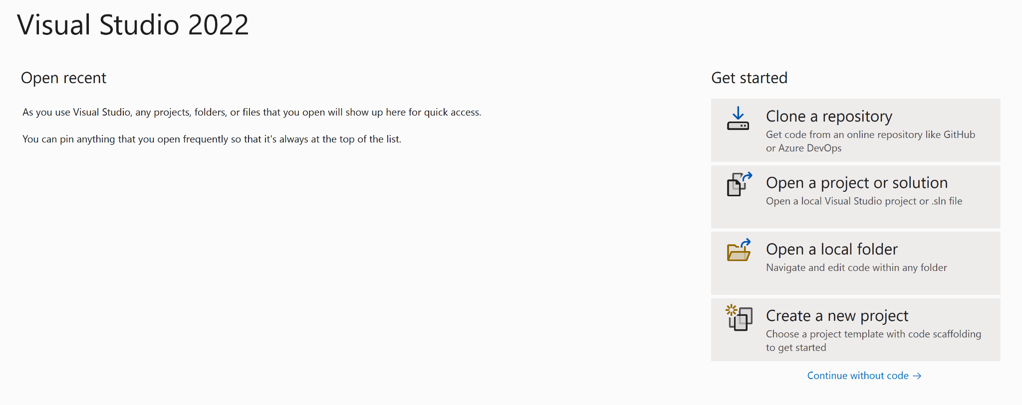
Kreiranje projekta u VS
Unutar Visual Studio okruženja, potrebno je odabrati Create new project (kao na slici 1). Nakon toga potrebno je odabrati WPF Application (kao na slici 2), dati naziv projektu i odabrati dodatne opcije (slike 3 i 4)
Slika 1

Slide 7
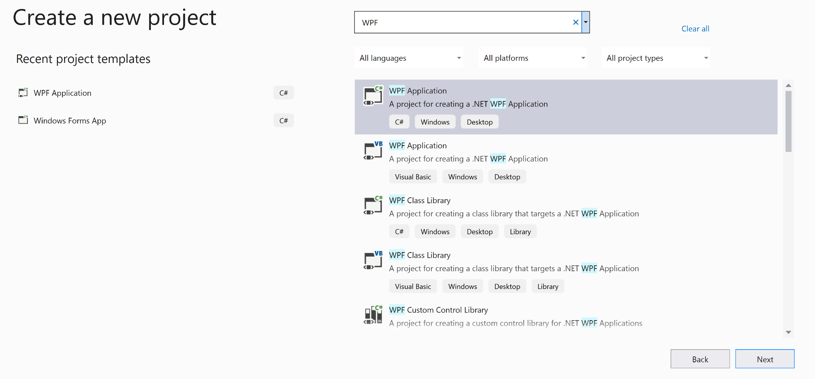
Kreiranje projekta u VS
Slika 2

Slide 8
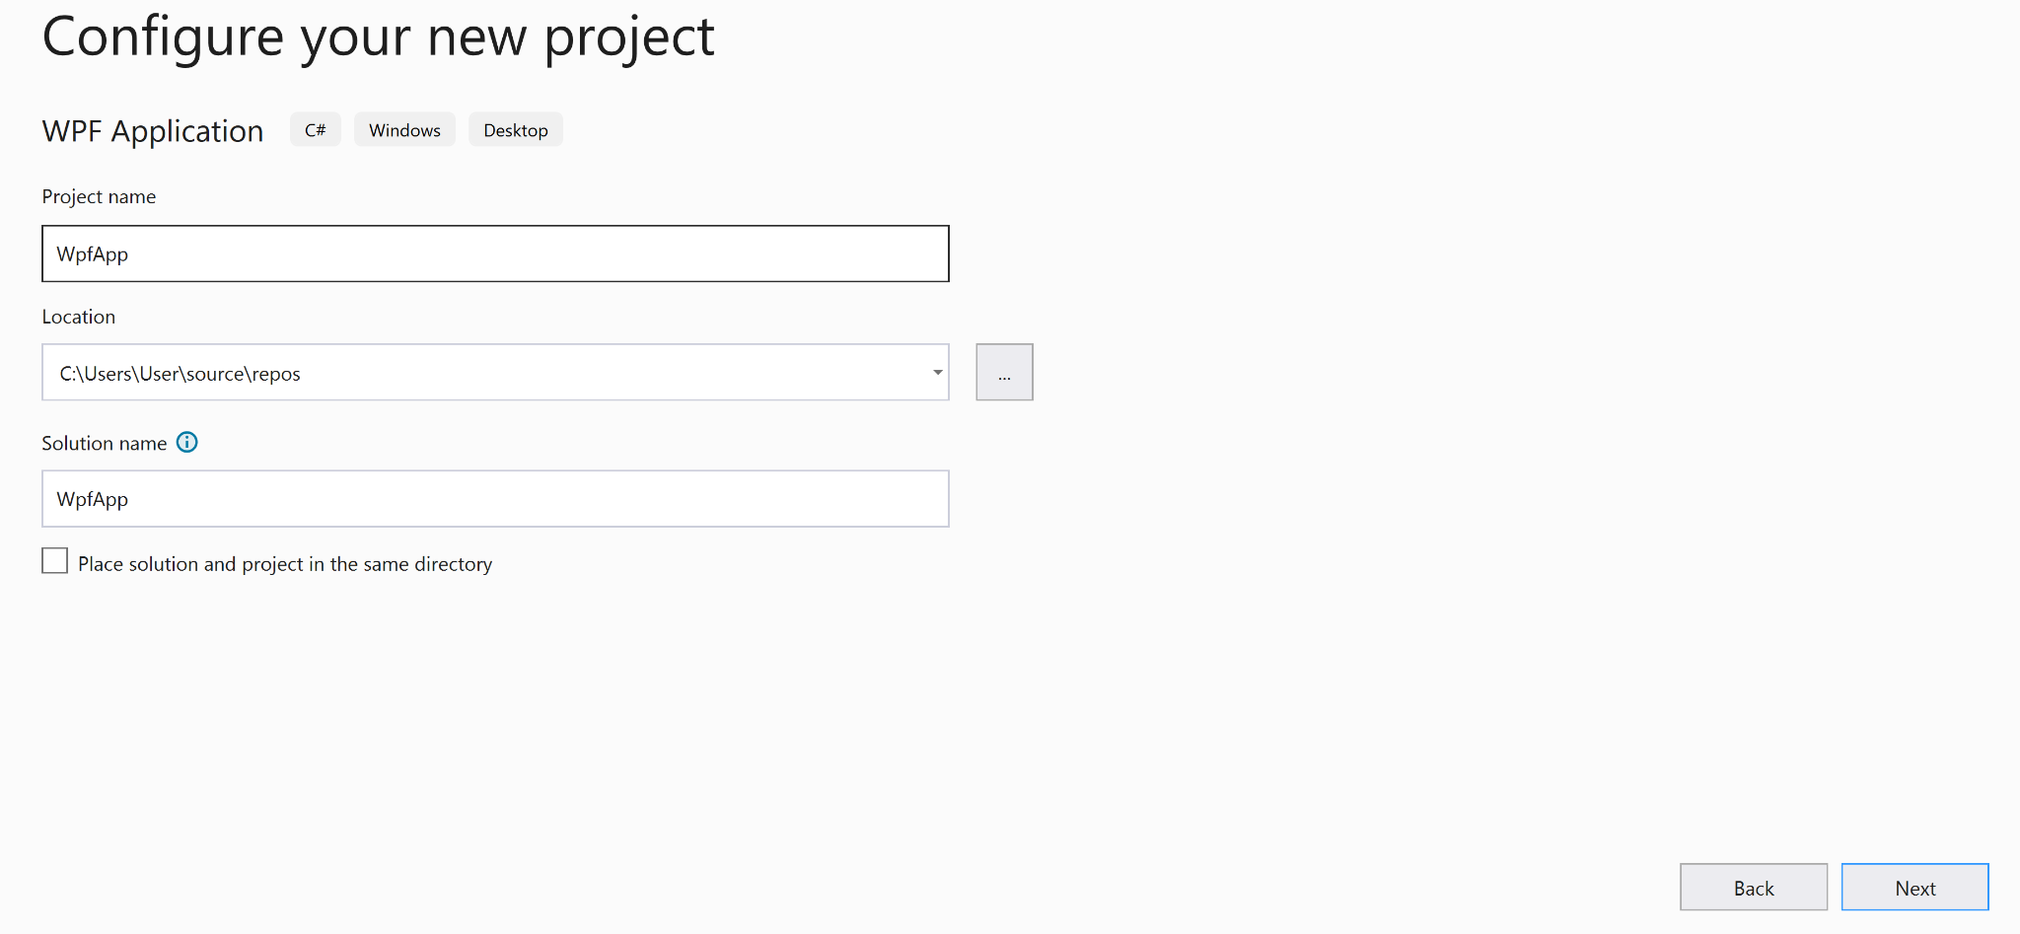
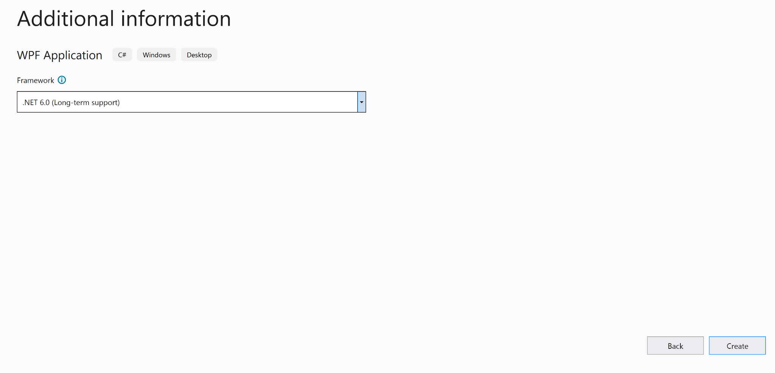
Kreiranje projekta u VS
Slika 3 Slika 4

Slide 9
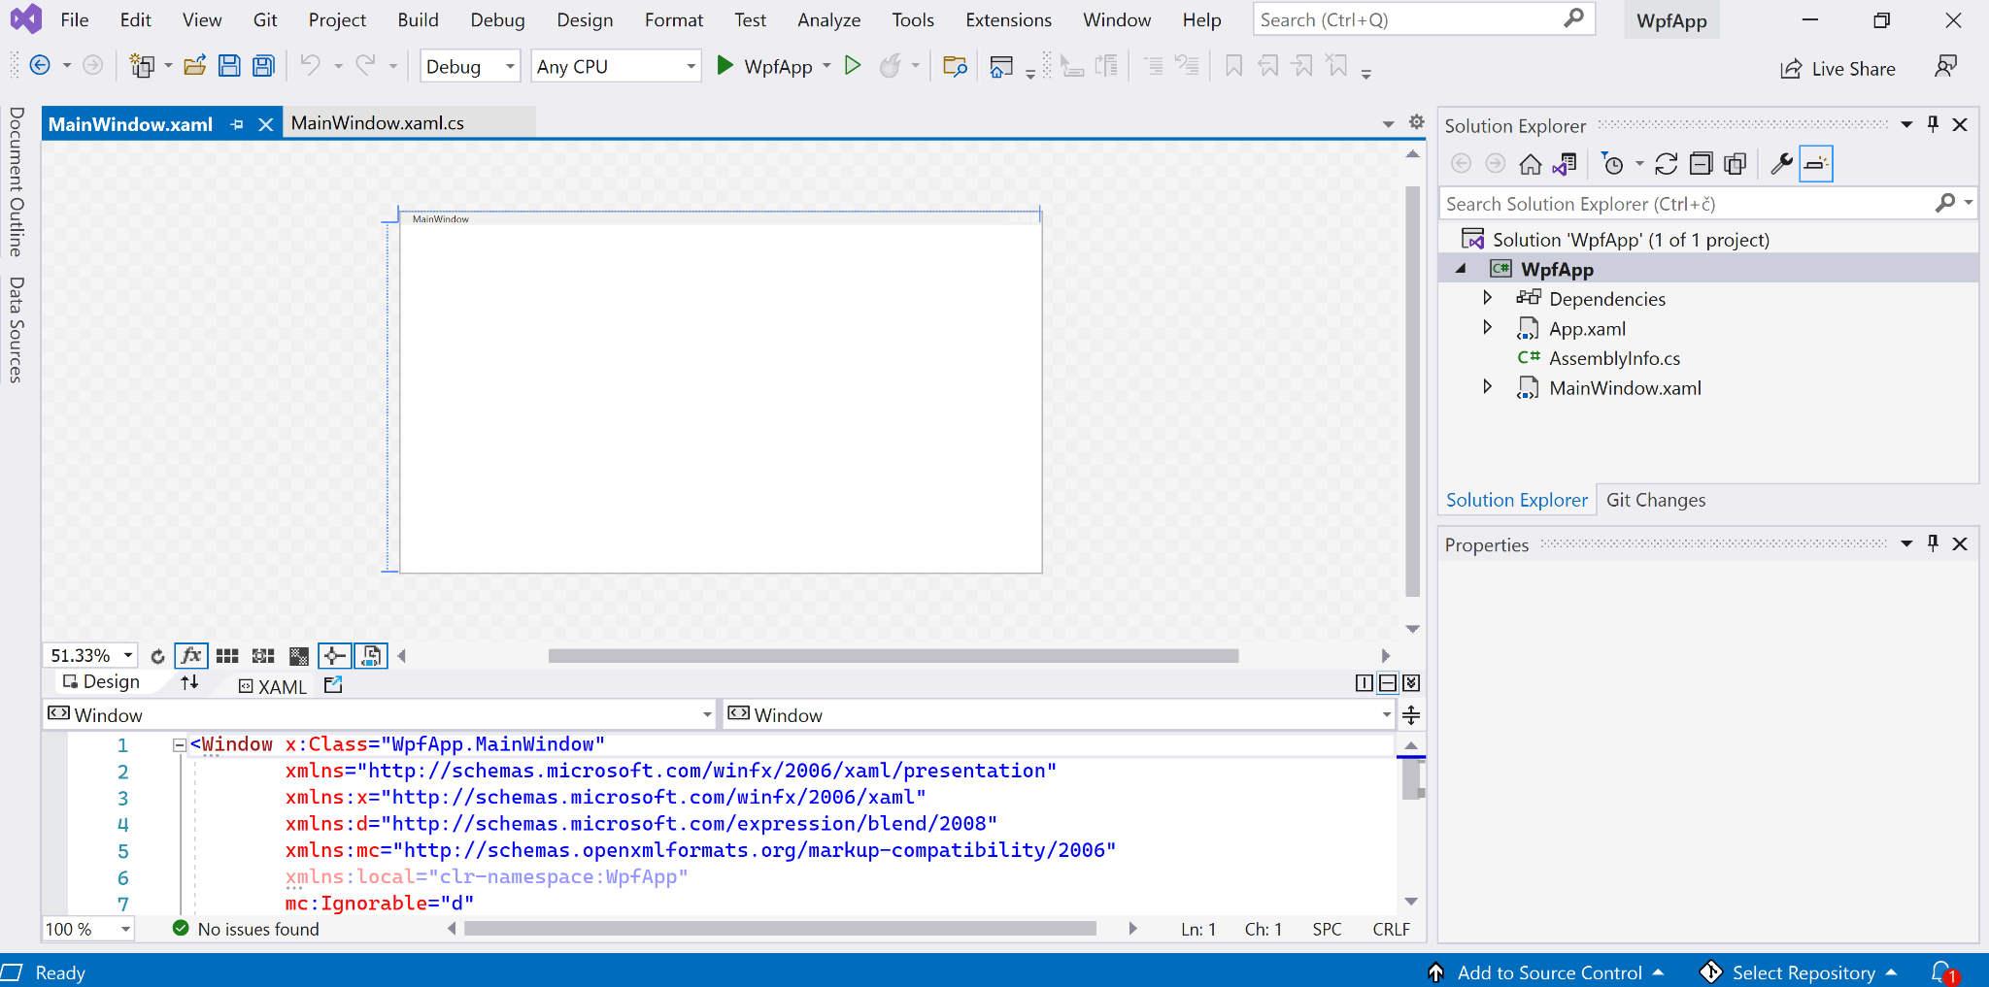
Kreiranje projekta u VS
Nakon kreiranja projekta dobija se sledeći prikaz koji sadrži MainWindow.xaml fajl koji će predstavljati glavni prozor aplikacije koji se dobija nakon pokretanja programa
Slika 5

Slide 10
Hello world program
Ukoliko kada pokrenemo program (CTRL+F5) želimo da dodamo i poruku na ekranu u XAML fajl ćemo dodati TextBlock kontrolu unutar Grid panela, sa sadržajem poruke
U primeru smo, unutar TextBlock kontrolnog elementa koristili tri različita atributa kako bismo dobili željeno centriranje (centar prozora), željenu veličinu fonta putem FontSize atributa i odvajanje od gornje granice prozora
Pored TextBlock-a koji smo mi dodali, Main prozor automatski sadrži Window i Grid kontrolni element

Slide 11
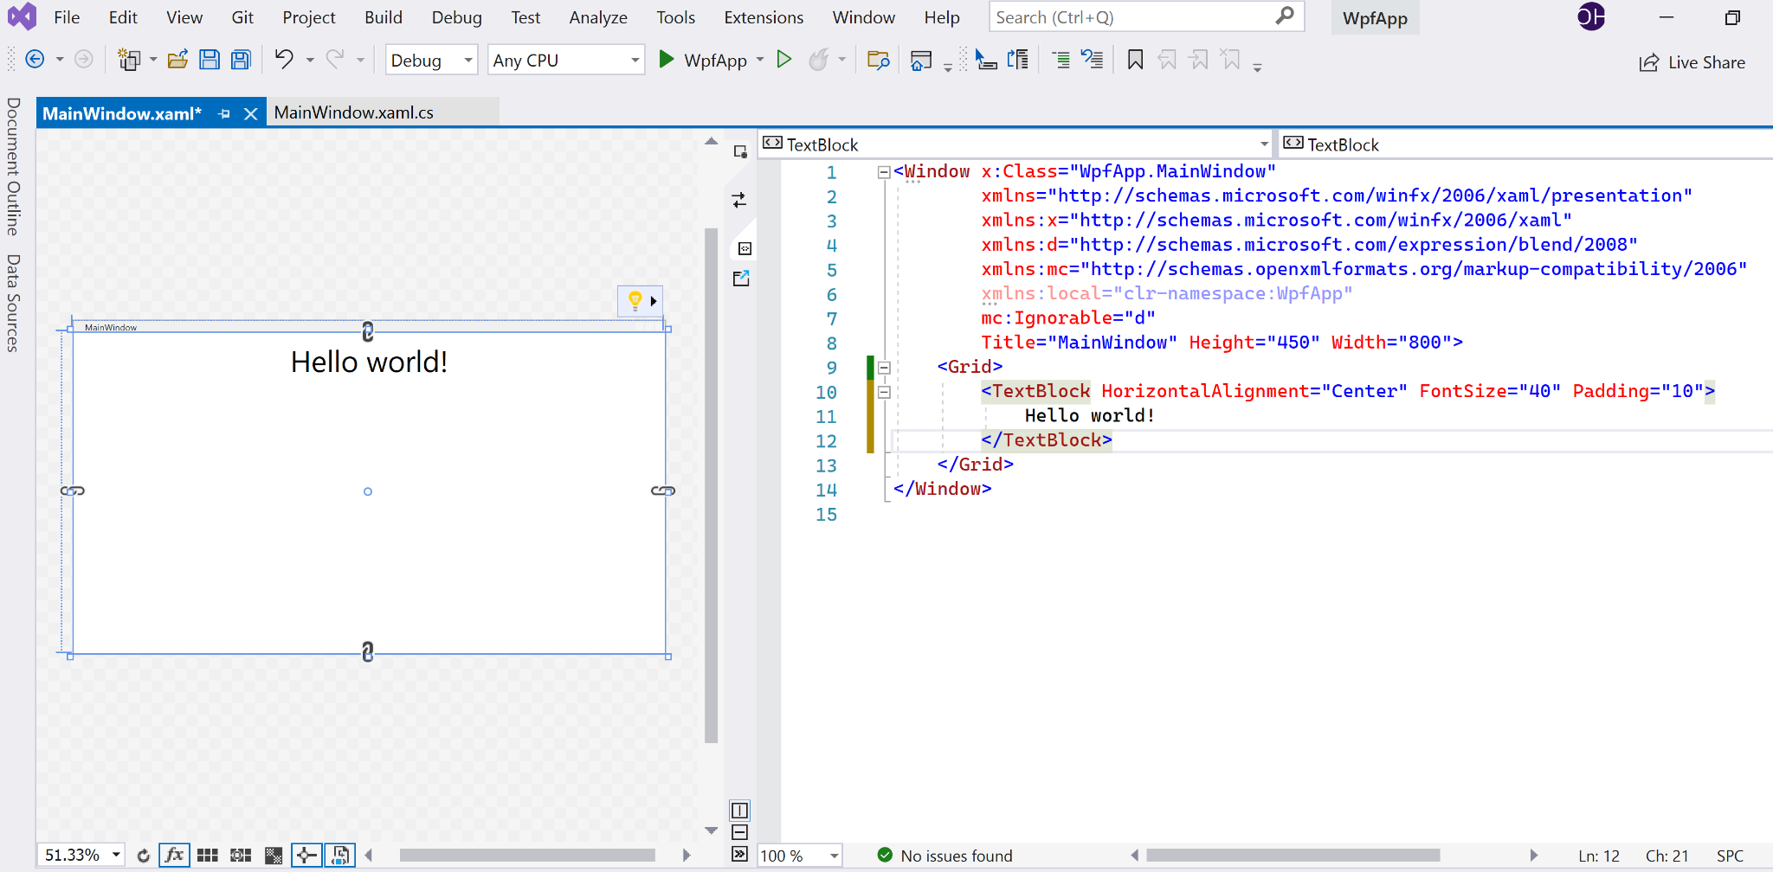
Hello world program
Slika 6

Slide 12
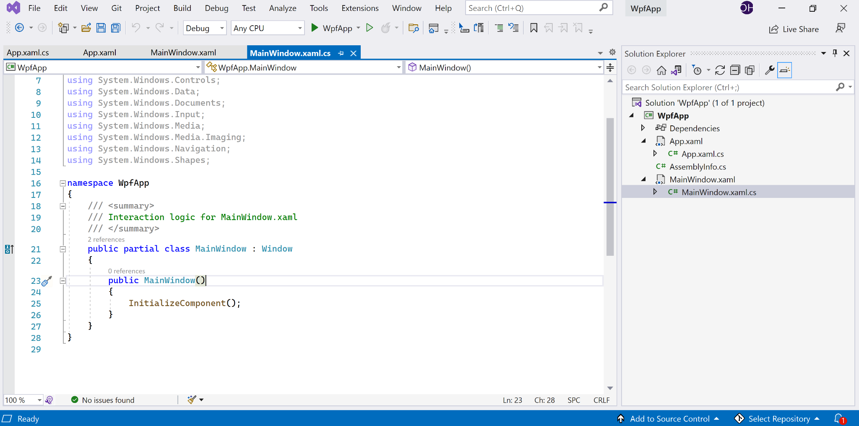
Hello world program
Kod koji se nalazi iza MainWindow.xaml fajla; u x:Class delu se nalazi naziv klase
Slika 7

Slide 13
XAML
XAML, što je skraćenica od eXtensible Application Markup Language, je Mikrosoftova varijanta XML-a koja služi za opis GUI-a
Svaki Window/Page se sastoji od XAML dokumenta i fajla sa kodom koji je povezan sa XAML-om. XAML fajl opisuje korisnički interfejs sa svim njegovim elementima, dok se fajl sa kodom brine o svim događajima i ima pristup manipulaciji XAML kontrolama

Slide 14
XAML
XAML kontrolni elementi moraju biti zatvoreni, bilo pisanjem zatvorenog taga ili kose crte na kraju otvorenog taga
Grafički kontrolni element dugme (Button) izleda ovako: <Button></Button>
Većina kontrolnih elemenata dozvoljava umetanje sadržaja između otvorenog i zatvorenog taga, što čini sadržaj kontrolnog elementa. Na primer, grafički kontrolni element dugme nam dozvoljava da između otvorenog i zatvorenog taga napišemo tekst koji se prikazuje na njemu: <Button>Klikni me</Button>
Kontrolni elementi imaju atribute koji predstavljaju njihova svojstva. Npr:
<Button FontWeight="Bold" Content="Klikni me" />

Slide 15
App xaml
App.xaml je automatski kreiran fajl prilikom kreiranja VS projekta i to je ulazna tačka svakog projekta. Kreira se zajedno sa fajlom koji sadrži kod (App.xaml.cs). U App.xaml.cs fajlu će biti kreirana parcijalna klasa kao i u MainWindow-u. Dva fajla rade zajedno
Klasa u App.xaml.cs nasleđuje Application klasu
Izvršavanje programa počinje od Aplikacije u kojoj je naznačeno u koji prozor ili stranicu se prvo ide. Ovde se takođe navode važni događaji u aplikaciji kao i neobrađeni izuzeci
U App.xaml fajlu se definišu globalni resursi koji se koriste u čitavoj aplikaciji

Slide 16
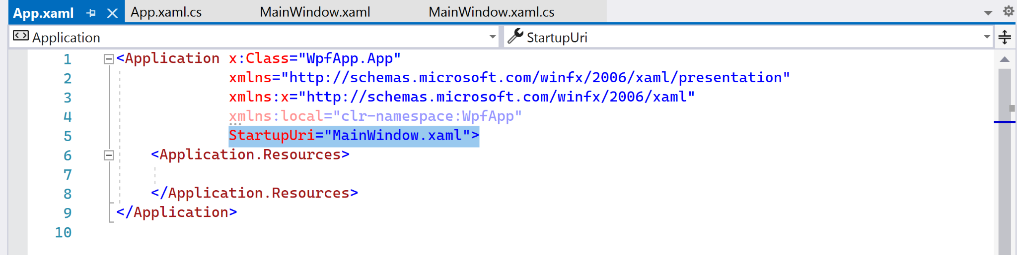
App xaml
Slika 8
U StartupUri atributu (propertiju) je navedeno od kog prozora ili stranice se počinje. U ovom slučaju, počinje se od MainWindow.xaml
Ovaj deo može biti urađen i direktno iz koda, a tada se koriste događaji i Startup properti

Slide 17
Događaji
WPF je kontrolisan događajima. Sve kontrole, uključujući i Window imaju niz događaja koje možemo da slušamo. Ako se “pretplatimo” na te događaje, to znači da ih slušamo, što znači da će našoj aplikaciji biti javljeno kada se oni dogode i onda možemo da odgovorimo na njih
Primeri događaja su oni koji odgovaraju na korisnikovu interakciju sa aplikacijom koristeći miša ili tastaturu. Npr "Dugme dole" (dugme je pritisnuto), "Dugme gore" (dugme je otpušteno), "Miš dole", "Miš ulazi" (kurzor ulazi na kontrolu), "Miš izlazi" (miš izlazi sa kontrole), "Miš gore" itd

Slide 18
Primer događaja
Najpre je potrebno dati naziv kontrolnom elementu koji je uključen u događaj (Name=”TxtBlock1”) - slika 9
Potom je potrebno kreirati događaj (MouseUp=”TxtBlock1_MouseUp”) - slika 9
TxtBlock1_MouseUp će biti izgenerisan u kodu i tada je potrebno napisati deo koda koji sadrži reakciju na događaj koji se dogodio - slika 10
Svaki kontrolni element sadrži atribute koji omogućavaju manipulaciju izgleda i ponašanja datog kontrolnog elementa

Slide 19
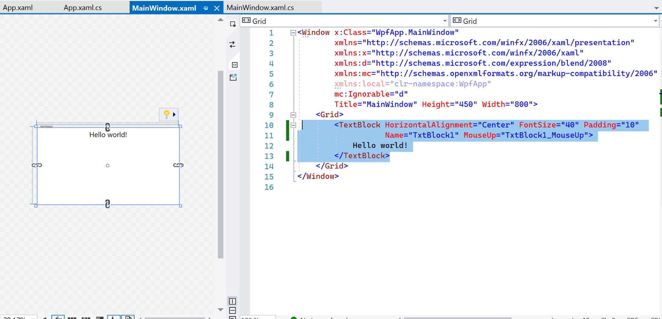
Primer događaja
Slika 9

Slide 20
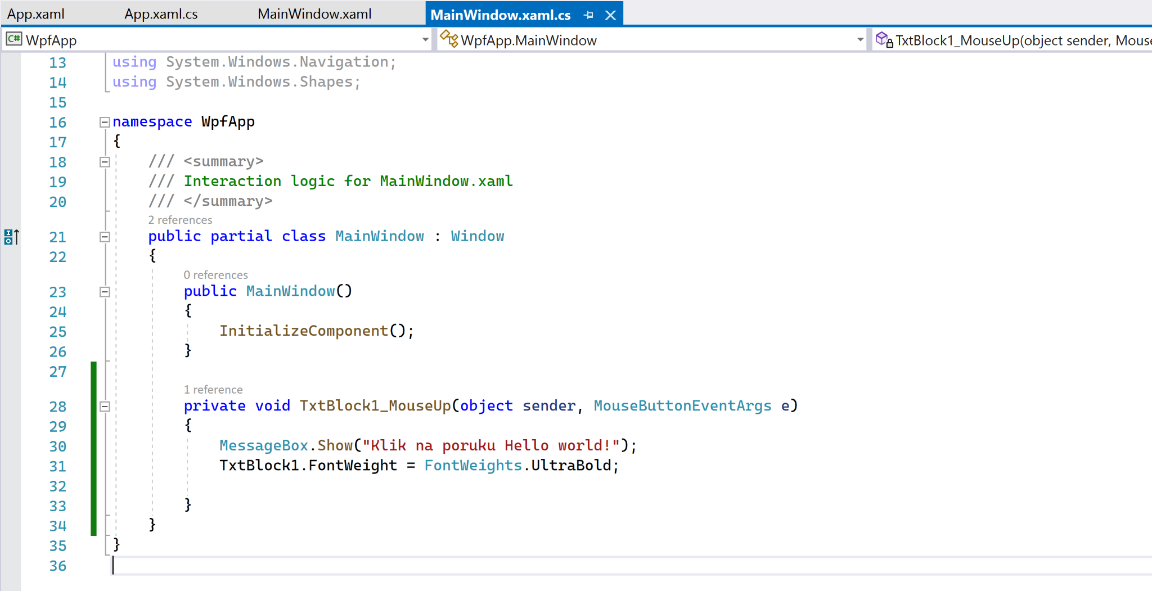
Primer događaja
Slika 10

Slide 21
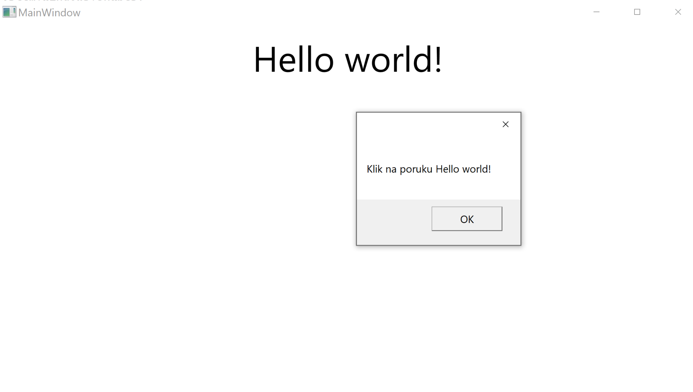
Primer događaja
Slika 10
Pogledajte šta se dešava kada se klikne OK.
Slika 11

Slide 22
Neki od atributa za TextBlock
Background
Cursor
DataContext
DesiredSize
FontFamily
FontSize
FontWeight
Name
Padding

Slide 23
Neki od osnovnih kontrolnih elemenata
Window
Grid
StackPanel
Border
ComboBox
TextBlock
Label
TextBox
Button

Slide 24
WPF paneli
Paneli su veoma važni kontrolni elementi u WFP-u. Oni služe kao kontejneri za druge elemente i kontrolišu izgled prozora/stranica
Neki od panela su: Canvas, WrapPanel, StackPanel, DockPanel, Grid i UniformGrid
Najvažnije vrste panela:
StackPanel - Koristi se kada želimo da zauzmemo ceo prostor ređanjem kontrolnih elemenata jednog do drugog
Grid - Može da sadrži više kolona i redova i svaki od njih možemo da definišemo. Najkompleksnija je vrsta panela jer imamo manipulaciju sa svakim delom prozora/stranice pojedinačno. Navodimo koliko prostora zauzima svaki red/ kolona (u pikselima ili u procentualnom delu sadržaja)

Slide 25
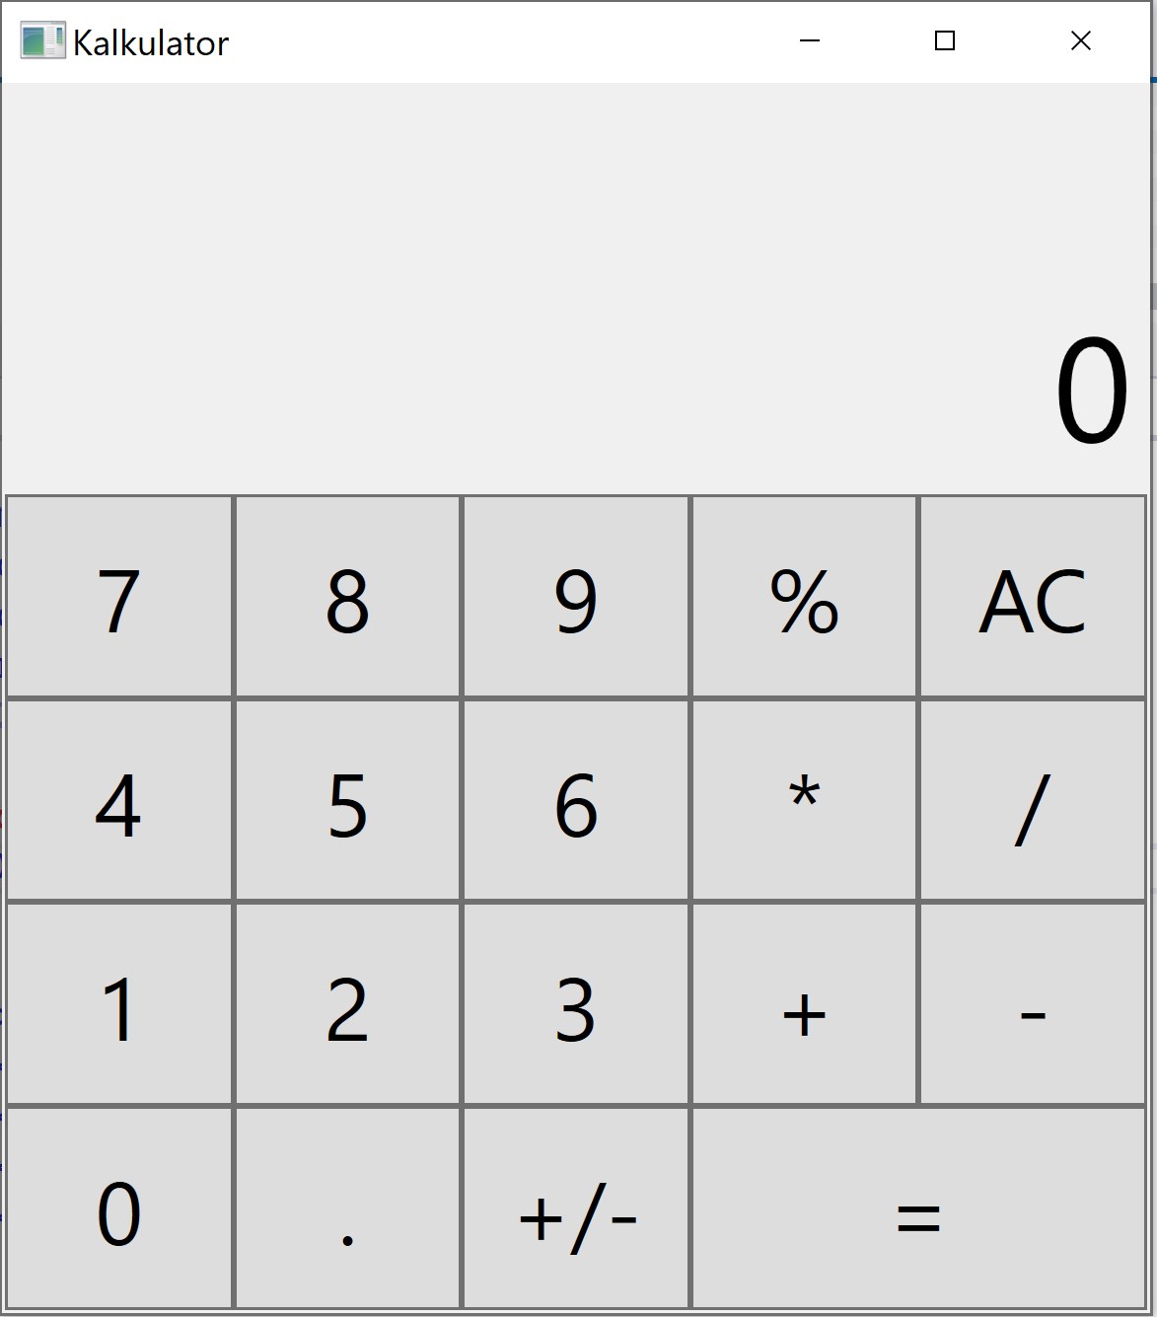
Zadatak 1 - Kalkulator
Kreirati pojednostavljen kalkulator izgleda kao na slici.

Slide 26
Upotreba TextBlock-a
TextBlock kontolni element je jedan od najosnovnijih kontrolnih elemenata u WPF-u, ali je veoma često korišćen i veoma koristan
On nam dopušta stavljanje teksta na ekran i radi dobro sa višelinijskim stringovima
Ima properti Text u koji se piše sadržaj stringa koji se ispisuje

Slide 27

Upotreba Label-a
Label kontrolni element je sličan TextBlock-u, služi za ispis sadržaja na ekran
sadržaj može biti npr i slika, a ne samo string
Ima properti Content u koji se piše sadržaj koji se prikazuje

Slide 28
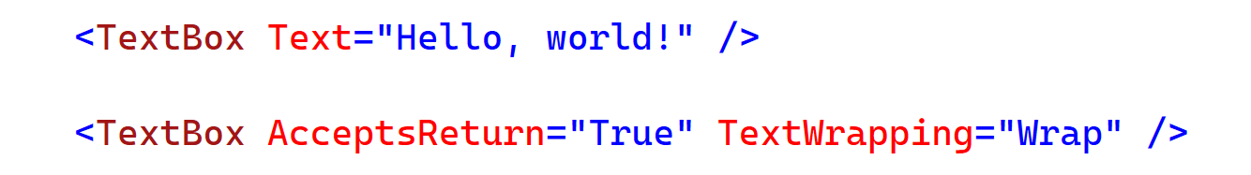
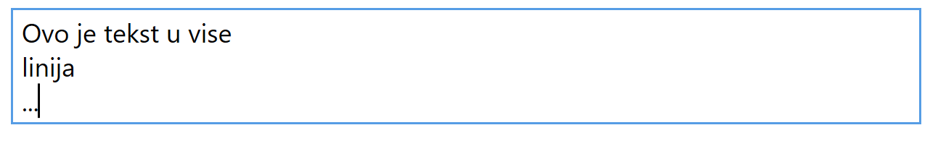
Upotreba TextBox-a
TextBox kontrolni element je jedan od najčešće korišćenih elemenata
Služi za unošenje odnosno pisanje teksta (jednolinijskog i multilinijskog)

Slide 29
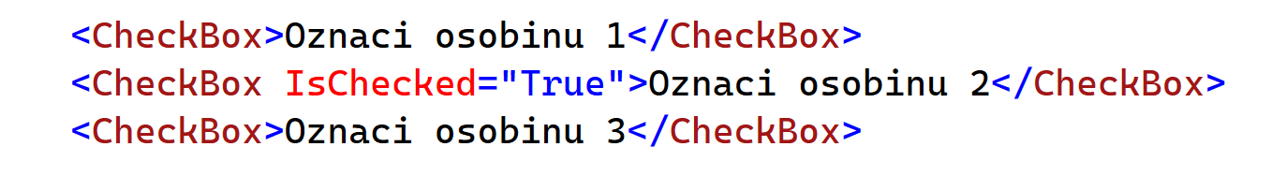
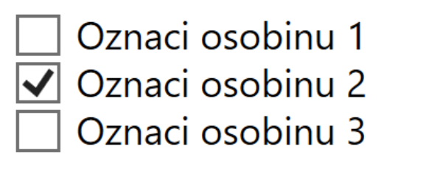
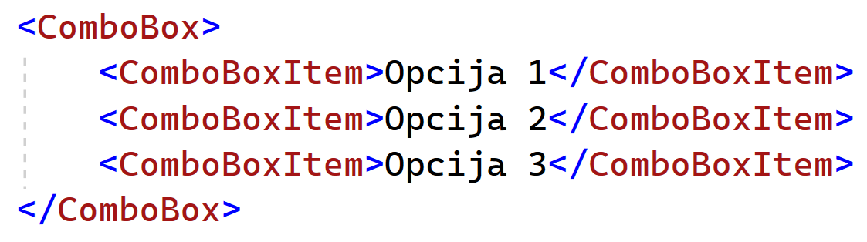
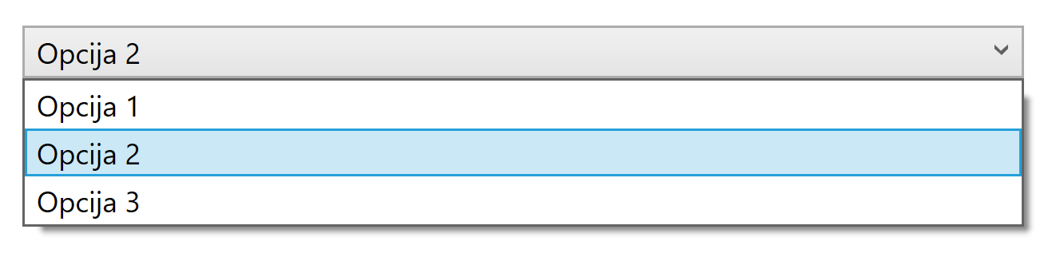
Upotreba CheckBox-a i ComboBox-a
CheckBox kontrolni element omogućava korisniku da označi određenu opciju što u kodu rezultira bool vrednošću
ComboBox kontrolni element omogućava korisniku da označi jednu od ponuđenih opciju iz padajuće liste

Slide 30
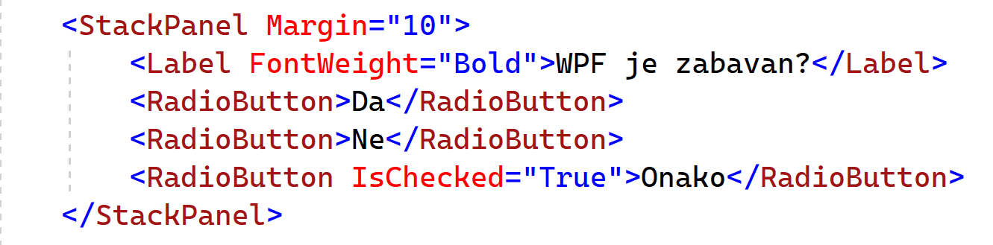
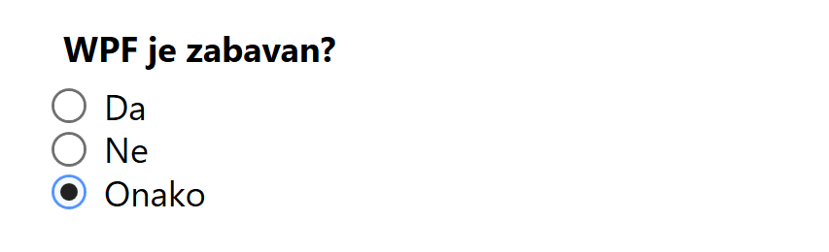
Upotreba RadioButton-a
RadioButton kontrolni element daje korisniku izbor nekoliko različitih opcija od kojih samo jedna može da se odabere

Slide 31
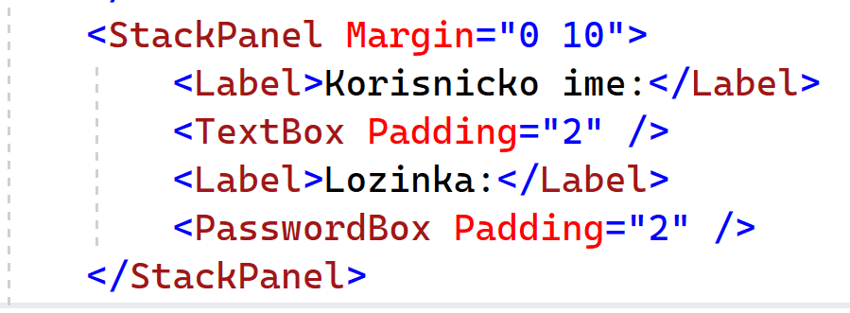
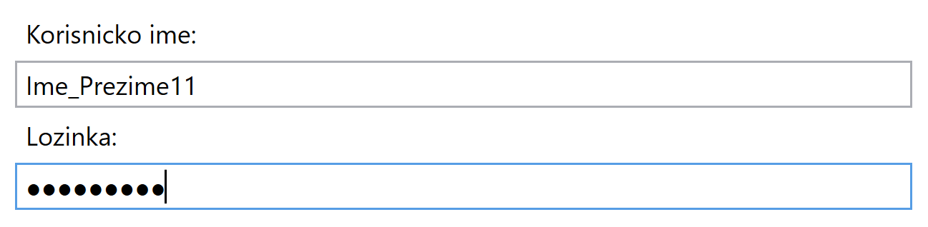
Upotreba PasswordBox-a
PasswordBox je kontrolni element koji radi slično kao i TextBox, ali se koristi za lozinke
Karakteri koji se unose su sakriveni prilikom unosa

Slide 32
Upotreba MessageBox-a
MessageBox je najjednostavniji način da komuniciramo sa korisnikom putem dijaloga
MessageBox se koristi iz koda pozivom metode Show() koja ima različite parametre uz pomoć kojih kreiramo različite vrste dijaloga
MessageBox sa jednim parametrom koji je tekst koji treba ispisati, ispisuje datu poruku uz dugme OK
MessageBox sa dva parametra ima pored poruke i tekst naslova u dijalogu
MessageBox sa tri parametra ima pored poruke i naslova i raspored dugmića koje želimo da prikažemo
MessageBox sa četiri parametra ima dodatno i ikonicu koja prikazuje da li je dati dijalog informativnog tipa, upozorenje, pitanje, greška…

Slide 33
Zadatak 2 - Generisanje korisničkog imena
Kreirati formu za unos imena i prezimena i generisanje korisničkog imena na osnovu unetih podataka. Korisničko ime se kreira tako što se uneti podaci za ime i prezime konkateniraju, a na to se kontaktenira slučajno generisan broj. Da bi se generisalo, mora da ima bar ime ili prezime. Ukoliko nije moguće generisati lozinku, ispisati poruku o tome u vidu MessageBox-a. Generisanje vrši dugme “Izgenerisi”.
Kada se izgeneriše, korisničko ime treba da se prikaže u TextBoxu namenjenom za to. Dugme “Osvezi unos” služi za osvežavanje (brisanje) tekstualnih polja za ime, prezime i generisano korisničko ime. Dugme “Sacuvaj” čuva informaciju o izgenerisanom korisničkom imenu i upisuje ga u polje namenjeno za to. Potrebno je brojati koliko ima sačuvanih korisnika. U slučaju da je nastala neka greška prikazati poruku o tome u vidu MessageBox-a. (Pogledati sliku u nastavku)

Slide 34
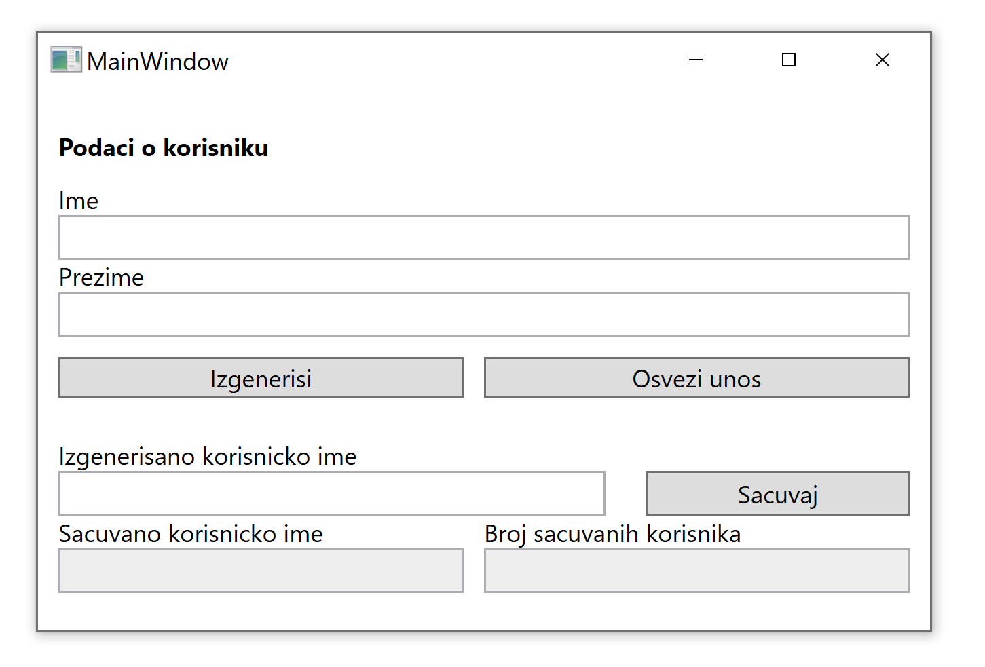
Zadatak 2 - Generisanje korisničkog imena

Slide 35
Zadatak 3 - Generisanje korisničkog imena i lozinke
Dodati funkcionalnost za unos lozinke za poslednjeg sačuvanog korisnika. Unos je moguć samo ako je korisničko ime korisnika uspešno sačuvano. U slučaju da lozinka sadrži korisničko ime, ona nije validna i treba ispisati poruku korisniku kao informaciju o tome. U slučaju da je lozinka ispravna, poruka korisniku treba da bude da je lozinka uspešno kreirana i polje za kreiranje lozinke treba da bude zaključano. Otključavanje polja i brisanje trenutnog sačuvanog korisnika i podatka o njemu uraditi samo kada se pritisne novokreirano dugme “Resetuj sve”. Ispisivati poruke u vidu MessageBox prozora.

